Slide 1
Table

Slide 2
Table
Data biasanya disimpan di dalam tabel di MySQL
Tiap tabel biasanya menyimpan satu jenis data, misal ketika kita membuat aplikasi toko online, kita akan membuat tabel barang, tabel pelanggan, tabel penjual, dan lain-lain
Sebelum kita bisa memasukkan data ke tabel, kita wajib terlebih dahulu membuat tabelnya terlebih dahulu
Dan tiap tabel yang kita buat, wajib ditentukan kolom-kolom nya, dan tipe data tiap kolom nya
Kita juga bisa mengubah tabel yang sudah terlanjur dibuat, seperti menambah kolom baru, mengubah kolom yang sudah ada, atau menghapus kolom

Slide 3
Storage Engines
MySQL memiliki berbagai cara melakukan pengolahan data, hal ini disebut Storage Engines.
Saat ini, yang biasa dan populer digunakan adalah InnoDB
Untuk melihat storage engines apa saja yang terdapat di MySQL, kita bisa menggunakan perintah : SHOW ENGINES;

Slide 4
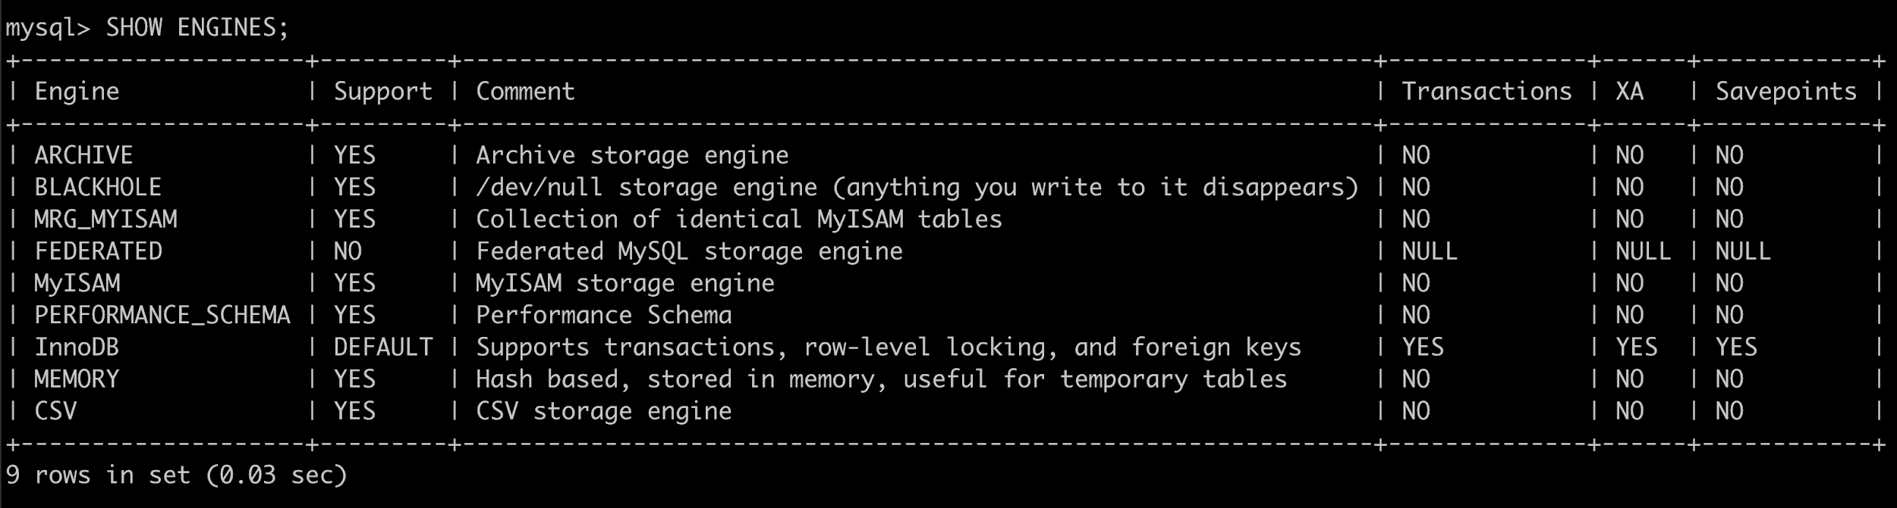
Daftar Storage Engines

Slide 5
Melihat Table
SHOW TABLES;

Slide 6
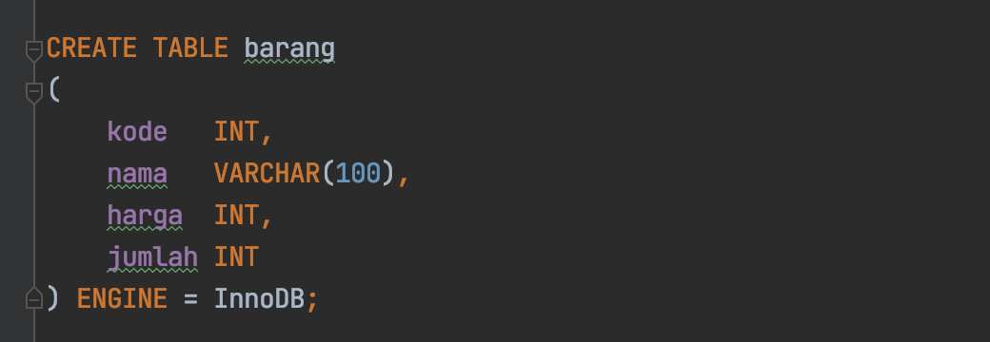
Membuat Table

Slide 7
Melihat Struktur Table
DESCRIBE nama_tabel;
DESC nama_tabel;
SHOW CREATE TABLE nama_tabel;

Slide 8
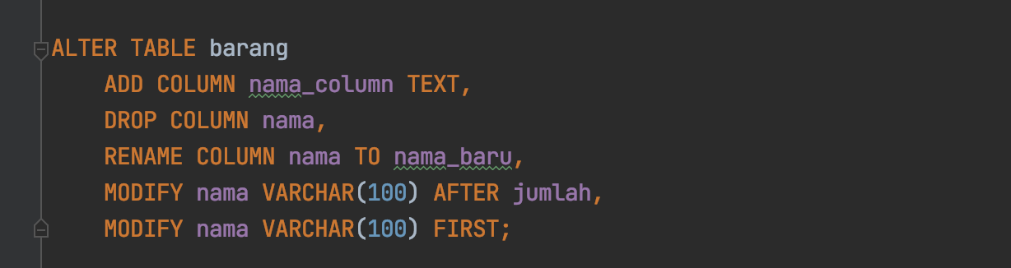
Mengubah Table

Slide 9
Null Value
Null adalah nilai ketika kita tidak mengisi data ke dalam kolom
Secara default, saat kita membuat kolom, kolom tersebut bisa bernilai NULL, jika kita tidak ingin menerima nilai NULL, kita bisa menambahkan NOT NULL ketika pembuatan kolom nya

Slide 10
Default Value
Saat kita menyimpan data ke dalam tabel, lalu kita hanya menyimpan beberapa kolom (tidak semuanya), kolom yang tidak kita beri nilai secara default nilainya adalah NULL
Jika kita ingin mengubah default value nya, kita bisa menambahkan perintah DEFAULT NILAI ketika pembuatan kolom nya
Khusus tipe data DATETIME atau TIMESTAMP, jika kita ingin menggunakan default value dengan nilai waktu saat ini, kita bisa gunakan kata kunci CURRENT_TIMESTAMP

Slide 11
Membuat Ulang Table
TRUNCATE nama_tabel;

Slide 12
Menghapus Table
DROP TABLE nama_tabel;

